Slide 1



Industrial automation
Michiel Hamblok
Dennis Merken
Jason Vaesen
Bart Grispen
Abad Sethi

Slide 2
Inhoudsopgave
Flowchart
SigFox
PLC
Node.js
AMQP
2

Slide 3
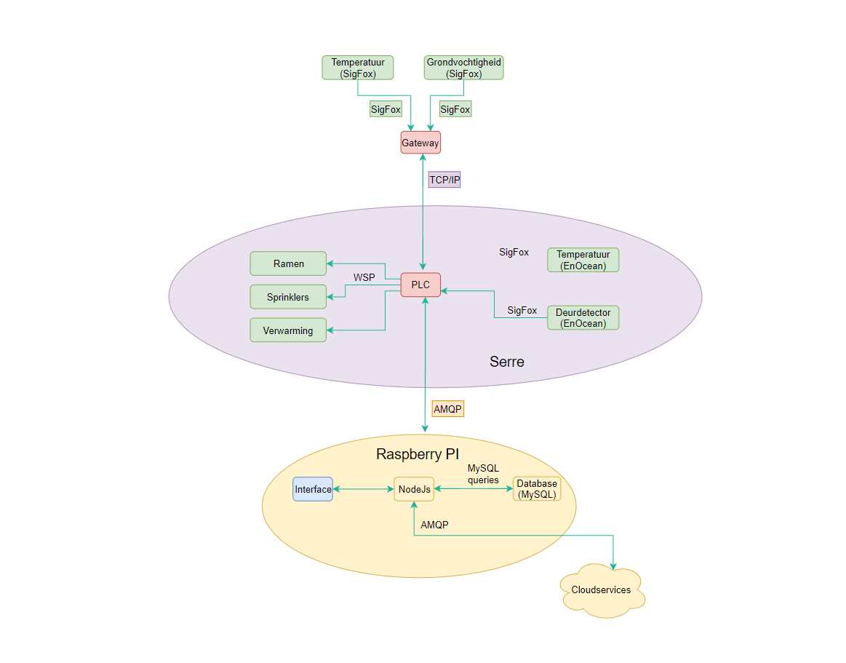
Flowchart
Current flowchart
SigFox → Gateway → PLC
PLC ←→ RPI → Cloudservices
RPI:
Node.js
Interface
MySQL database
3
FlowChart – SigFox – PLC – Node.js - AMQP

Slide 4
Sigfox
Terminalprogramma ED1000
Registratie sensor/Sigfox portal
Seriële verbinding gelegd met de module
Documentatie API’s bekeken, JSON via POST (browser)
Libraries parsing sensordata en JSON bekeken
4
FlowChart – SigFox – PLC – Node.js - AMQP

Slide 5
PLC
Research van KL6581 en KL6583
PLC uitgepakt & montage
test programma
6
FlowChart – SigFox – PLC – Node.js - AMQP

Slide 6
Node.js
Onderzoek over hoe inkomende data verwerken
Python programma gemaakt om mimic data te creëren voor te testen
Mimic data op een SQL tabel opgeslagen
Enkel python zonder php scripts
Een grafiek met Node.js van test data geprobeerd om te maken
7
FlowChart – SigFox – PLC – Node.js - AMQP

Slide 7
AMQP
Raspberry Pi setup
AMQP server setup / research
(MQTT ?)
8
FlowChart – SigFox – PLC – Node.js - AMQP

Slide 8
Einde

